Slide 1
Claudia Lars, seudónimo literario de la poeta salvadoreña Margarita del Carmen Brannon Vega, nació en 1899
en la ciudad de Armenia, Sonsonate.
Su obra, caracterizada por el dominio de la métrica, la profundidad en la expresión de sus sentimientos y la pureza
del lenguaje, la convierten en una de las grandes exponentes del panorama poético hispanoamericano.
La casa de vidrio hacen parte de su excelente producción literaria. ©
La Casa de Vidrio, un poema pleno de fantasia, transparencia y luz.
Sin fines de lucro ; Todos los derechos de autor © pertenecen a los respectivos artistas / fotógrafos

Slide 2
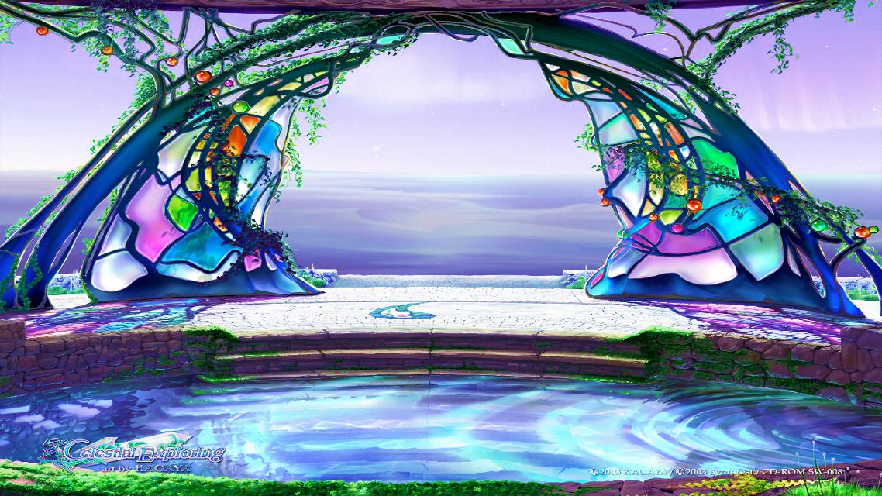
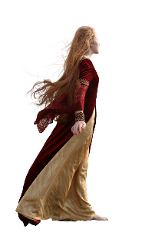
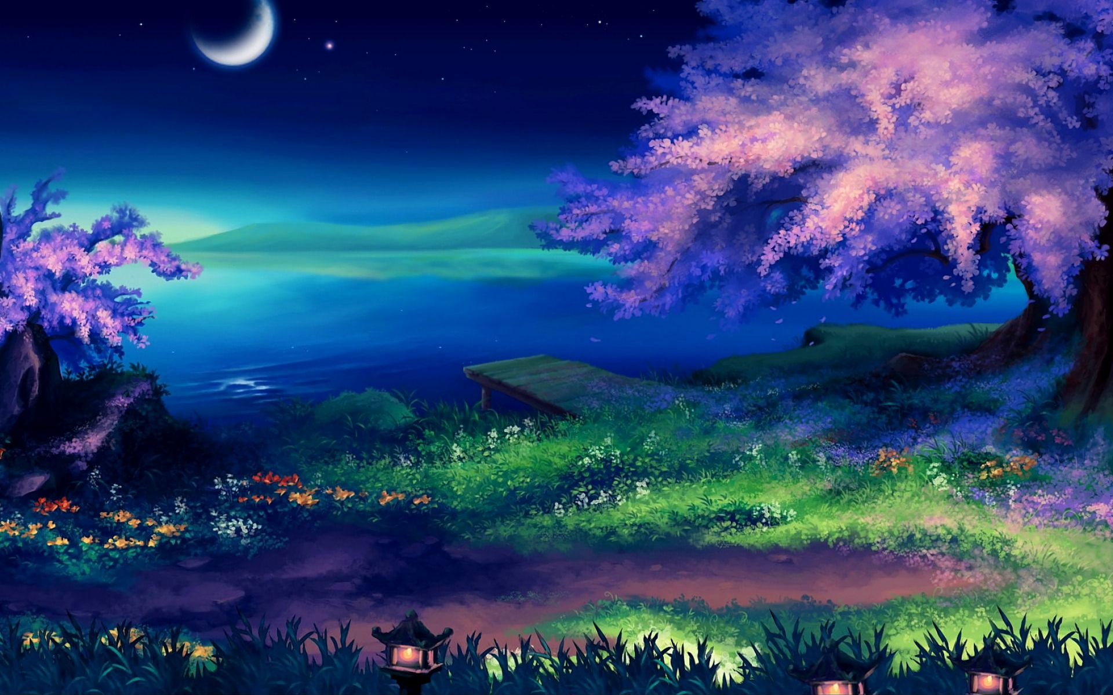
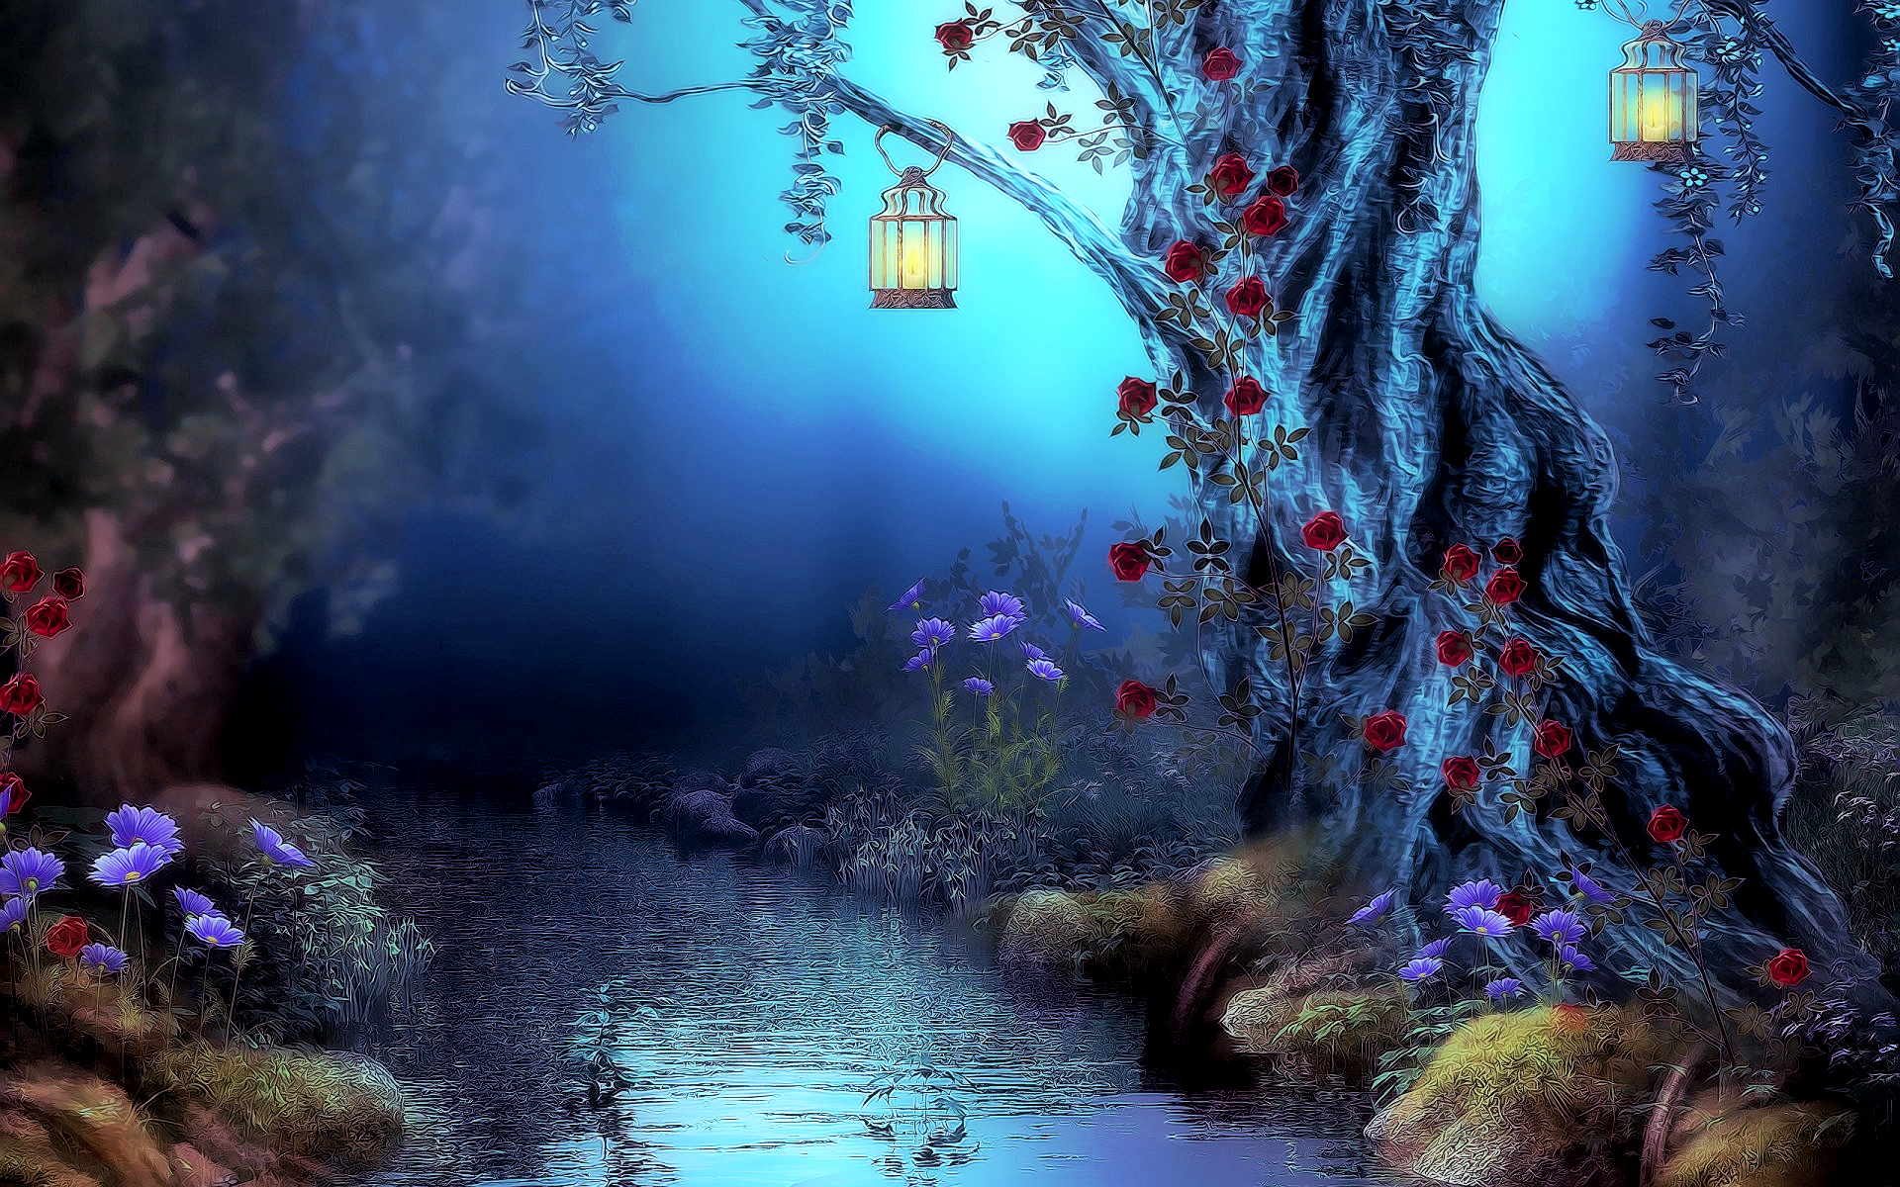
La Casa de Vidrio
Claudia Lars

Slide 3
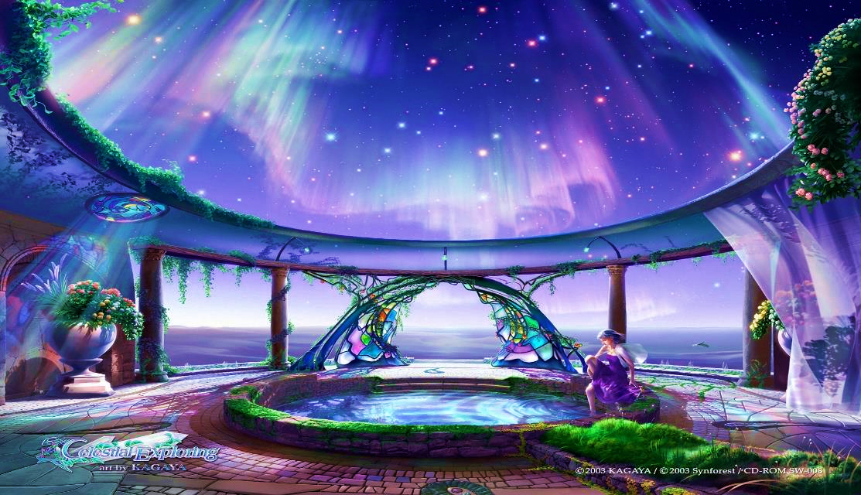
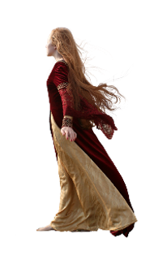
Dios hizo mi casa grande!
Puerta de cristal el día,
pared de cristal el aire,
techo de cristal el cielo.

Slide 4
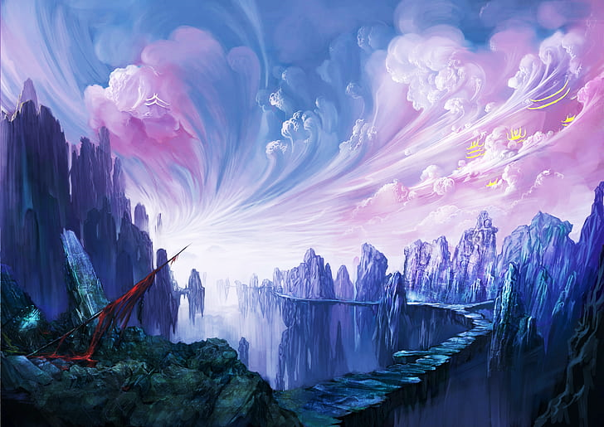
Ventanas de maravilla
sobre escondidos lugares
El sendero de las hadas
y el camino de los ángeles

Slide 5
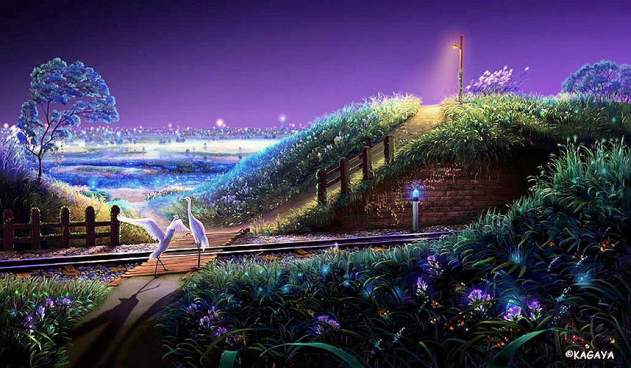


la hierba fina es alfombra
de mariposas fugaces.
Cuelgan las enredaderas
sus cortinas de volantes;

Slide 6
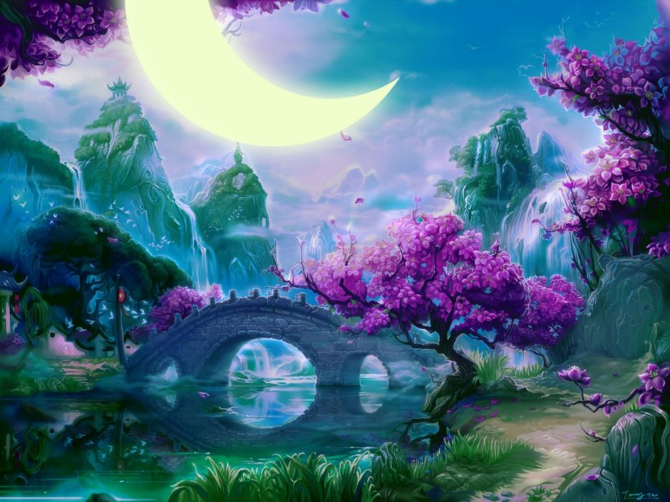
El agua clara del río
cuaja un puente de diamante;
Hay libélulas de nácar
y pececillos de esmalte.

Slide 7
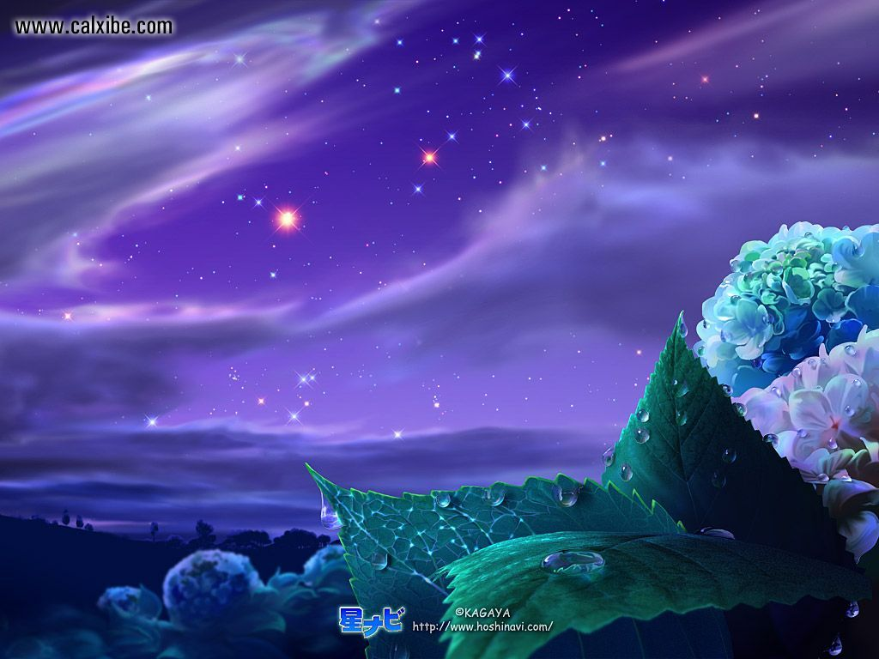
Risa y canto se persiguen
en giros de juego y baile.
¡Columpio del alborozo
entre los gajos fragantes!

Slide 8
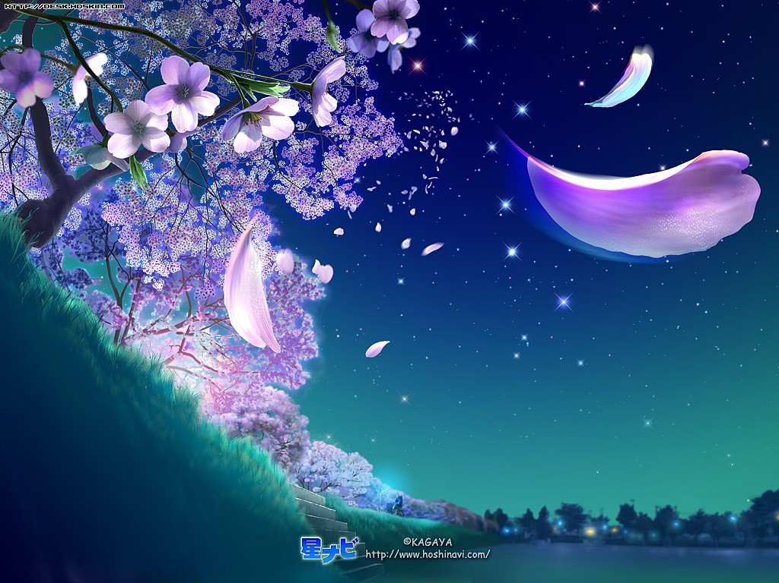
regazo de la ternura
donde las lágrimas caen.
Palabra limpia y sencilla
como la flor del lenguaje;

Slide 9
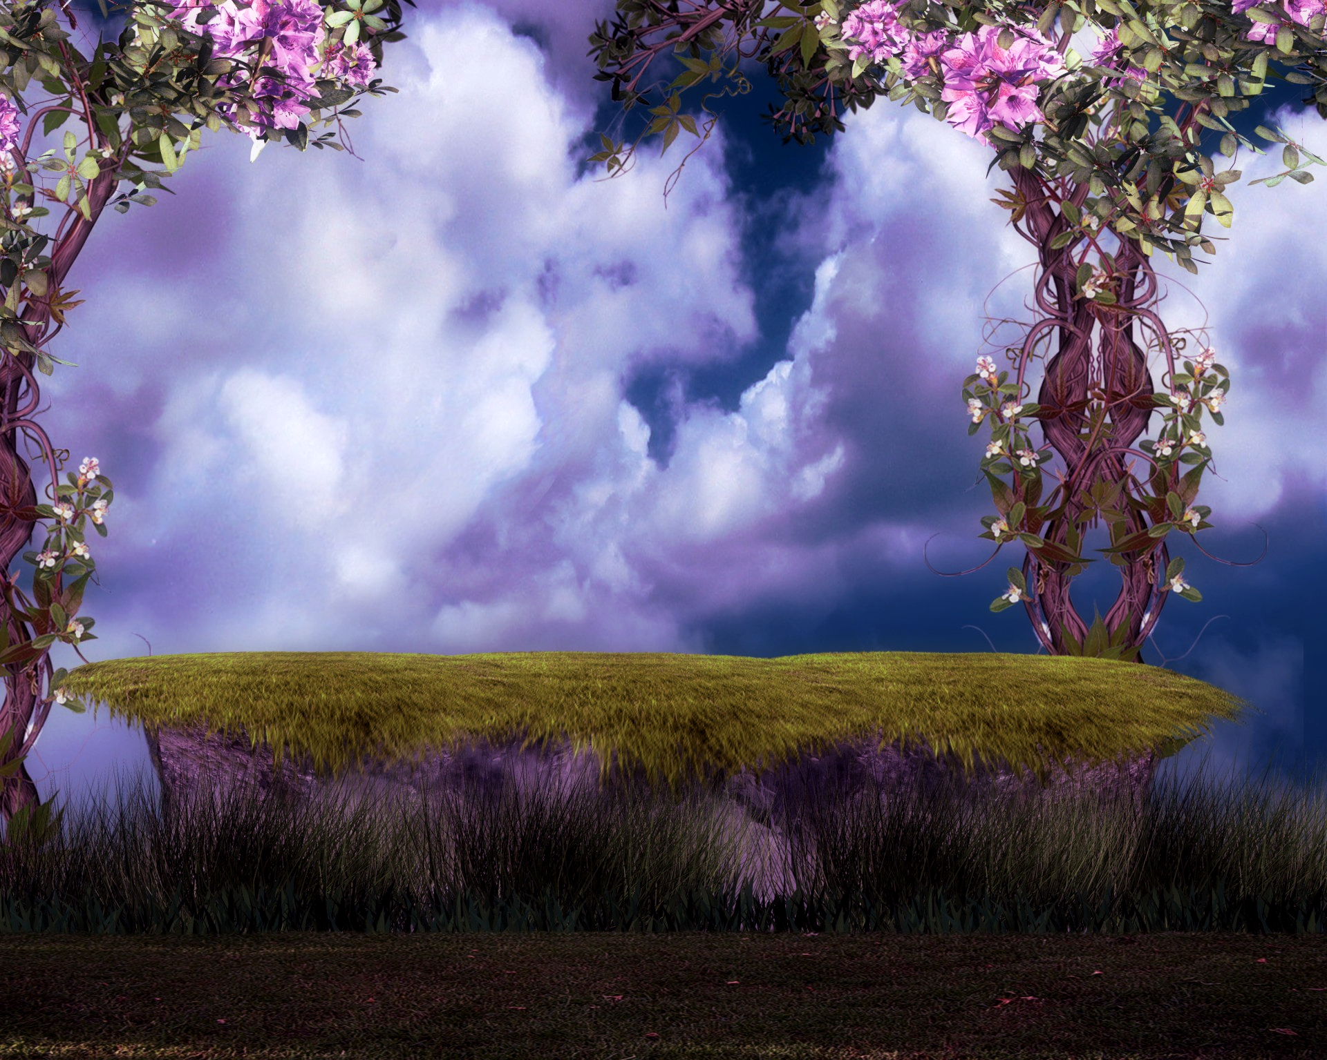
Trigo de la espiga nueva
para harinas celestiales;
Amor que leche se vuelve
en el pecho de la madre.

Slide 10
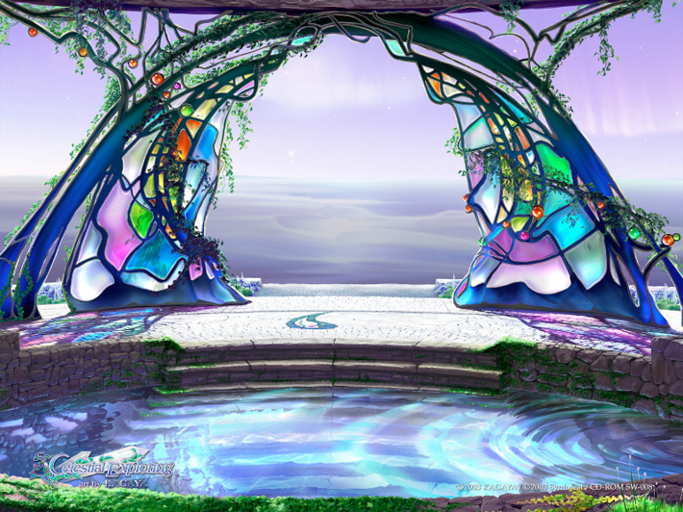
¡Mi casa es casa bendita,
todo en ella vive y cabe,
y puedo mirar a Dios
a través de sus cristales!
inesgaret@gmail.com

Slide 11







¿Te ha gustado?
Puedes ver más entrando
Aquí
Además puedes recibir powerpoints en tu correo electrónico suscribiéndote aquí:

